Slide 1
Messe du 15 octobre 2023
28° dimanche
Année A
Notes:
<numéro>

Slide 2
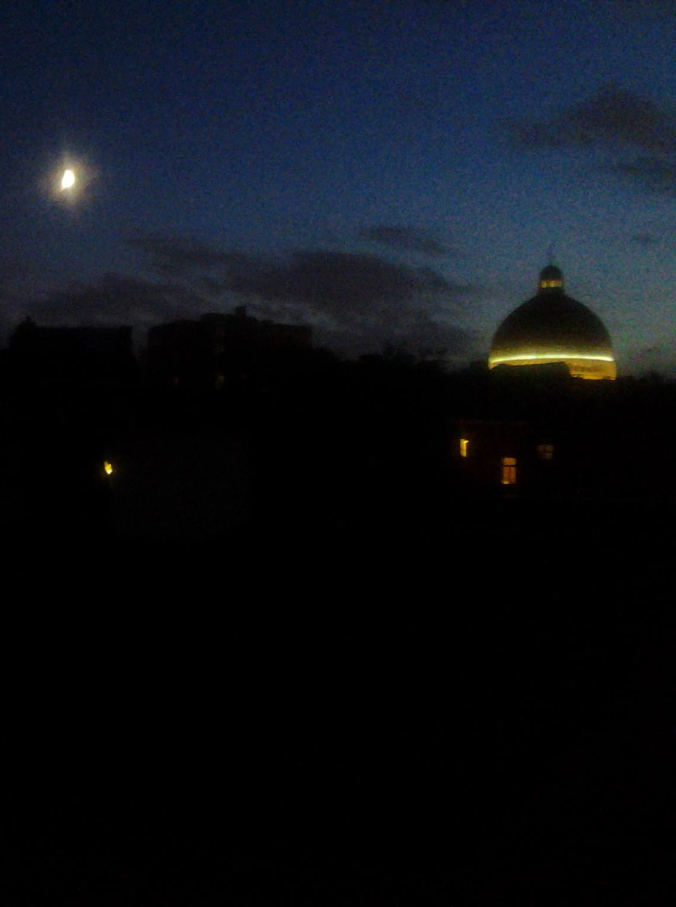

Slide 4
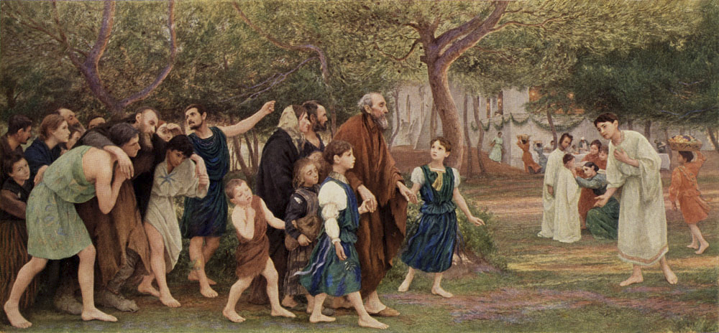
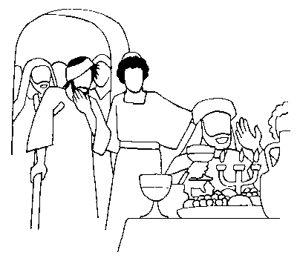

Slide 6
Refrain
Chantez, priez,
célébrez le Seigneur
Dieu nous accueille,
peuple du monde.
Chantez, priez,
célébrez Son Nom
Dieu nous accueille dans sa maison.
Couplet 1
Il a fait le ciel et la terre
Éternel est son amour.
Façonné l’homme à son image
Éternel est son amour.

Slide 7
Refrain
Chantez, priez, célébrez le Seigneur
Dieu nous accueille,
peuple du monde.
Chantez, priez, célébrez Son Nom
Dieu nous accueille
dans sa maison.
Couplet 6
Il a parlé par les prophètes
Eternel est son amour.
Sa parole est une promesse
Eternel est son amour.

Slide 8
Refrain
Chantez, priez, célébrez le Seigneur
Dieu nous accueille,
peuple du monde.
Chantez, priez, célébrez Son Nom
Dieu nous accueille
dans sa maison.
Couplet 10
Acclamez Dieu ouvrez le Livre
Éternel est son amour.
Dieu nous crée
et Dieu nous délivre
Éternel est son amour.

Slide 9
Refrain
Chantez, priez, célébrez le Seigneur
Dieu nous accueille,
peuple du monde.
Chantez, priez, célébrez Son Nom
Dieu nous accueille
dans sa maison.

Slide 10
Refrain
Chantez, priez, célébrez le Seigneur
Dieu nous accueille,
peuple du monde.
Chantez, priez, célébrez Son Nom
Dieu nous accueille
dans sa maison.
Couplet 2
Il sauva Noé du déluge
Éternel est son amour.
L’arc-en-ciel en signe d’alliance
Éternel est son amour.

Slide 11
Refrain
Chantez, priez, célébrez le Seigneur
Dieu nous accueille,
peuple du monde.
Chantez, priez, célébrez Son Nom
Dieu nous accueille dans sa maison.
Couplet 3
D’Abraham, Il fit un grand peuple
Eternel est son amour.
Par milliers fut sa descendance
Eternel est son amour.

Slide 12
Refrain
Chantez, priez, célébrez le Seigneur
Dieu nous accueille,
peuple du monde.
Chantez, priez, célébrez Son Nom
Dieu nous accueille dans sa maison.
Couplet 4
Il perçut le cri de son peuple
Eternel est son amour.
Le mena en terre promise
Eternel est son amour.

Slide 14
Seigneur, prends pitié
Messe avec des familles
Patrick Richard
1.
Ô Seigneur notre ami
Tu appelles au bonheur
Ô Seigneur notre ami
Tu connais notre cœur !
Pour nos manques d'amour
Pour nos manques de foi
Seigneur, Seigneur,
prends pitié.
SEIGNEUR, SEIGNEUR,
PRENDS PITIÉ.

Slide 15
2.
Toi le Christ, Toi qui viens
Pour ceux qui sont tombés
Tu viens tendre la main
Et jamais condamner !
Pour nos méchancetés
Et pour tous nos faux-pas
Ô Christ, Ô Christ,
prends pitié.
Ô CHRIST, Ô CHRIST,
PRENDS PITIÉ.

Slide 16
3.
Ô Seigneur de la vie
Tu veux nous envoyer
Dans le vent de l'Esprit
Pour semer l'amitié !
Viens éloigner le mal
Effacer nos péchés
Seigneur, Seigneur,
prends pitié.
SEIGNEUR, SEIGNEUR,
PRENDS PITIÉ.

Slide 18
Gloire à Dieu
(Patrick Richard) Gloire à Dieu
au plus haut des cieux
et paix sur la terre
aux hommes qu’il aime! Gloire à Dieu
au plus haut des cieux.
Gloire, Gloire, Gloire à Dieu! 1
Nous te louons
nous te bénissons.
Nous t’adorons
nous te glorifions Et nous te rendons grâce
Pour ton immense Gloire

Slide 19
Gloire à Dieu
au plus haut des cieux
et paix sur la terre
aux hommes qu’il aime! Gloire à Dieu
au plus haut des cieux.
Gloire, Gloire, Gloire à Dieu! 2
Seigneur Dieu le père
tout puissant,
Seigneur fils unique,
Jésus Christ, Seigneur agneau de Dieu
le Fils du Père

Slide 20
Gloire à Dieu
au plus haut des cieux
et paix sur la terre
aux hommes qu’il aime! Gloire à Dieu
au plus haut des cieux.
Gloire, Gloire, Gloire à Dieu! 3
Toi qui enlève les tous les péchés,
Sauve-nous du mal, prends pitié, Assis auprès du Père,
Écoute nos prières

Slide 21
Gloire à Dieu
au plus haut des cieux
et paix sur la terre
aux hommes qu’il aime! Gloire à Dieu
au plus haut des cieux.
Gloire, Gloire, Gloire à Dieu!
4.
Car toi seul es Saint
et Seigneur,
toi seul es le très haut
Jésus-Christ, Avec le Saint Esprit,
Dans la gloire du Père.

Slide 22
Gloire à Dieu
au plus haut des cieux
et paix sur la terre
aux hommes qu’il aime! Gloire à Dieu
au plus haut des cieux.
Gloire, Gloire, Gloire à Dieu!

Slide 24
Psaume 22
J’habiterai la maison du Seigneur
pour la durée de mes jours !
1. Le Seigneur est mon berger:
je ne manque de rien.
Sur des prés d’herbe fraîche,
il me fait reposer.
2. Il me mène
vers les eaux tranquilles
et me fait revivre;
il me conduit par le juste chemin
pour l’honneur de son nom

Slide 25
J’habiterai la maison du Seigneur
pour la durée de mes jours !
3. Si je traverse
les ravins de la mort,
je ne crains aucun mal,
car tu es avec moi :
ton bâton me guide et me rassure.
4. Tu prépares la table pour moi
devant mes ennemis;
tu répands le parfum sur ma tête,
ma coupe est débordante

Slide 26
J’habiterai la maison
du Seigneur
pour la durée de mes jours !
5. Grâce et bonheur
m’accompagnent
tous les jours de ma vie ;
j’habiterai la maison
du Seigneur
pour la durée de mes jours.

Slide 28
Alléluia
Messe avec des familles – Patrick Richard)
ALLÉLUIA, ALLÉLUIA,
ALLÉLUIA, ALLÉLUIA.
1
Louez le Seigneur
Béni soit son nom
Sa Parole écrit le Livre
du bonheur.
2
Louez le Seigneur
Acclamez son nom
Son Amour écrit le Livre
du bonheur.

Slide 31
« SYMBOLE DES APOTRES »
Je crois en Dieu, le Père tout-puissant,
Créateur du ciel et de la terre.
Et en Jésus Christ, son fils unique,
notre Seigneur,
qui a été conçu du Saint Esprit,
est né de la Vierge Marie,
a souffert sous Ponce Pilate,
a été crucifié, est mort et a été enseveli,
est descendu aux enfers,
le troisième jour est ressuscité des morts,
est monté aux cieux,
est assis à la droite de Dieu
le Père tout-puissant,
d’où il viendra juger les vivants et les morts.
Je crois en l’Esprit Saint,
à la sainte Eglise catholique,
à la communion des saints,
à la rémission des péchés,
à la résurrection de la chair,
à la vie éternelle.
Amen

Slide 33
Intentions
Que cette prière,
Faite pour nos frères,
Trouve auprès de Toi,
Seigneur,
Place dans Ton cœur

Slide 35
Accueille notre offrande aujourd’hui
ACCUEILLE NOTRE OFFRANDE AUJOURD’HUI :
LE CHANT DE NOS MÉTIERS,
LES CRIS DE NOS CITÉS,
LE PAIN DU MONDE ET TOUS SES FRUITS,
LE VIN DES JOIES PARTAGÉES!

Slide 36
1.
Ce que nos mains ont façonné
Sur tous les lieux de nos labeurs,
Nous le portons vers toi, Seigneur,
Tu es Celui qui nous a faits.

Slide 37
ACCUEILLE NOTRE OFFRANDE AUJOURD’HUI :
LE CHANT DE NOS MÉTIERS,
LES CRIS DE NOS CITÉS,
LE PAIN DU MONDE ET TOUS SES FRUITS,
LE VIN DES JOIES PARTAGÉES!

Slide 38
2.
Ce que nos cœurs ont inventé
Pour que des hommes soient debout,
Nous le confions à ton amour,
Tu es Celui qui nous recrée

Slide 39
ACCUEILLE NOTRE OFFRANDE AUJOURD’HUI :
LE CHANT DE NOS MÉTIERS,
LES CRIS DE NOS CITÉS,
LE PAIN DU MONDE ET TOUS SES FRUITS,
LE VIN DES JOIES PARTAGÉES!

Slide 42
SAINT LE SEIGNEUR
(Messe avec des familles)
Soliste :
Saint, saint, saint, le Seigneur,
Dieu de l’univers !
Tous :
Saint, saint, saint, le Seigneur,
Dieu de l’univers !
Soliste :
Le ciel et la terre,
sont remplis de ta gloire !
Tous :
Le ciel et la terre,
sont remplis de ta gloire !

Slide 43
Soliste :
Hosanna, hosanna, au plus haut des cieux.
Tous :
HOSANNA, HOSANNA AU PLUS HAUT DES CIEUX
Soliste :
Béni soit celui qui vient au nom du Seigneur !
Tous :
Béni soit celui qui vient au nom du Seigneur

Slide 44
Soliste :
Hosanna, hosanna, au plus haut des cieux.
Tous :
HOSANNA, HOSANNA AU PLUS HAUT DES CIEUX

Slide 46
Anamnèse
(Messe avec des familles)
Soliste :
Gloire à toi qui étais mort.
Tous : GLOIRE À TOI
QUI ÉTAIS MORT.
S. : Gloire à toi ressuscité.
T. : GLOIRE À TOI RESSUSCITÉ.
Soliste : Tu reviendras,
nous t’attendons.
Tous : TU REVIENDRAS,
NOUS T’ATTENDONS.

Slide 47
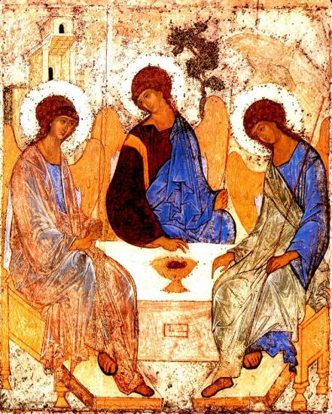

Slide 49
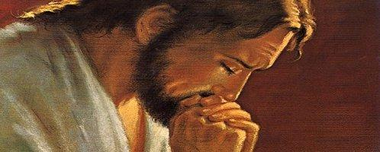

Slide 50
PRIÈRE POUR LA PAIX
Seigneur Jésus Christ,
Tu es le Prince de la Paix.
Tu as dit : « Je vous laisse la paix »
Ouvre nos cœurs à ton Amour.
Fais que nous soyons
des artisans de paix et de communion.
Donne à ton Eglise d’être dans le monde
au service de la réconciliation.
Toi le Vivant.
Amen

Slide 52
Agneau de Dieu
(Messe avec des familles)
Agneau de Dieu
Jésus notre berger
Agneau de Dieu
livré pour nos péchés
Prends pitié, prends pitié,
Prends pitié de nous.
PRENDS PITIÉ,
PRENDS PITIÉ,
PRENDS PITIÉ DE NOUS

Slide 53
2
Agneau de Dieu
Jésus notre berger
Agneau de Dieu
venu nous rassembler
Prends pitié, prends pitié,
Prends pitié de nous.
PRENDS PITIÉ, PRENDS PITIÉ,
PRENDS PITIÉ DE NOUS.

Slide 54
3
Agneau de Dieu
Jésus notre berger
Agneau de Dieu
qui vient nous libérer
Donne-nous, donne-nous,
Donne-nous la paix.
DONNE-NOUS,
DONNE-NOUS,
DONNE-NOUS LA PAIX.

Slide 56
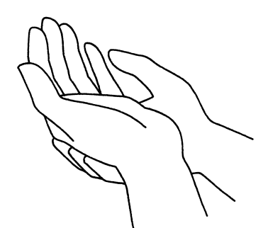
Nous demandons la grâce
de nous préparer
à la rencontre avec Jésus le Christ.

Slide 57
VOICI LE CORPS ET LE SANG DU SEIGNEUR
(D44-80)
Refrain :
Voici le corps
et le sang du Seigneur,
la coupe du salut
et le pain de la vie :
Dieu immortel
se donne en nourriture
pour que nous ayons
la vie éternelle !

Slide 58
1.
Au moment de passer
vers le Père,
le Seigneur prit du pain et du vin
Pour que soit accompli
le mystère
qui apaise à jamais
notre faim !
Refrain :
Voici le corps
et le sang du Seigneur,
la coupe du salut
et le pain de la vie :
Dieu immortel
se donne en nourriture
pour que nous ayons
la vie éternelle !

Slide 59
2.
Dieu se livre lui-même en partage
par amour pour son peuple affamé :
Il nous comble de son héritage
afin que nous soyons rassasiés !
Refrain :
Voici le corps
et le sang du Seigneur,
la coupe du salut
et le pain de la vie :
Dieu immortel
se donne en nourriture
pour que nous ayons
la vie éternelle !

Slide 60
3.
C'est la foi
qui nous fait reconnaître
dans ce pain et ce vin consacrés
La présence de Dieu notre maître,
le Seigneur Jésus ressuscité !
Refrain :
Voici le corps
et le sang du Seigneur,
la coupe du salut
et le pain de la vie :
Dieu immortel
se donne en nourriture
pour que nous ayons
la vie éternelle !

Slide 61
4. Que nos langues
sans cesse proclament
la merveille que Dieu
fait pour nous :
Aujourd'hui il allume une flamme,
afin que nous l'aimions
jusqu'au bout !
Refrain :
Voici le corps
et le sang du Seigneur,
la coupe du salut
et le pain de la vie :
Dieu immortel
se donne en nourriture
pour que nous ayons
la vie éternelle !

Slide 62
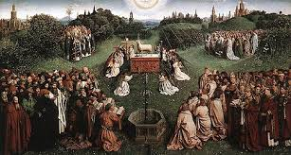

Slide 63
SOUS TON VOILE DE TENDRESSE
1 - Sous ton voile de tendresse, Nous nous réfugions. Prends-nous
dans ton cœur de mère Où nous revivrons. Marie, mère du Sauveur, nous te bénissons.
R/ Marie notre mère,
garde-nous dans la paix. Refuge des pécheurs,
protège tes enfants.

Slide 64
2 - Quand nous sommes dans l'épreuve, Viens nous visiter. De tous les dangers du monde, Viens nous délivrer. Marie, mère du Sauveur,
prends-nous en pitié.
R/ Marie notre mère,
garde-nous dans la paix. Refuge des pécheurs,
protège tes enfants

Slide 65
3 - Marie, vierge immaculée, Apprends-nous à prier. Que demeurent dans nos cœurs, Le silence et la paix. Marie, mère du Sauveur,
veille à nos côtés.
R/ Marie notre mère,
garde-nous dans la paix. Refuge des pécheurs,
protège tes enfants.

Slide 69
Je veux chanter ton amour, Seigneur
Refrain :
Je veux chanter ton amour, Seigneur,
Chaque instant de ma vie.
Danser pour toi en chantant ma joie
Et glorifier ton Nom !
1. Ton amour pour nous
Est plus fort que tout
Et tu veux nous donner la vie,
Nous embraser par ton Esprit.
Gloire à toi !
2. Oui, tu es mon Dieu,
Tu es mon Seigneur,
Toi seul es mon libérateur,
Le rocher sur qui je m´appuie.
Gloire à toi !

Slide 70
Refrain :
Je veux chanter ton amour, Seigneur,
Chaque instant de ma vie.
Danser pour toi en chantant ma joie
Et glorifier ton Nom !
3. Car tu es fidèle,
Tu es toujours là,
Tout près de tous ceux qui te cherchent,
Tu réponds à ceux qui t´appellent.
Gloire à toi !
4. Voici que tu viens
Au milieu de nous,
Demeurer au cœur de nos vies
Pour nous mener droit vers le Père.
Gloire à toi !

Slide 71
Refrain :
Je veux chanter ton amour, Seigneur,
Chaque instant de ma vie.
Danser pour toi en chantant ma joie
Et glorifier ton Nom !
5. Avec toi, Seigneur
Je n´ai peur de rien,
Tu es là sur tous mes chemins,
Tu m´apprends à vivre l´amour.
Gloire à toi !

Slide 72
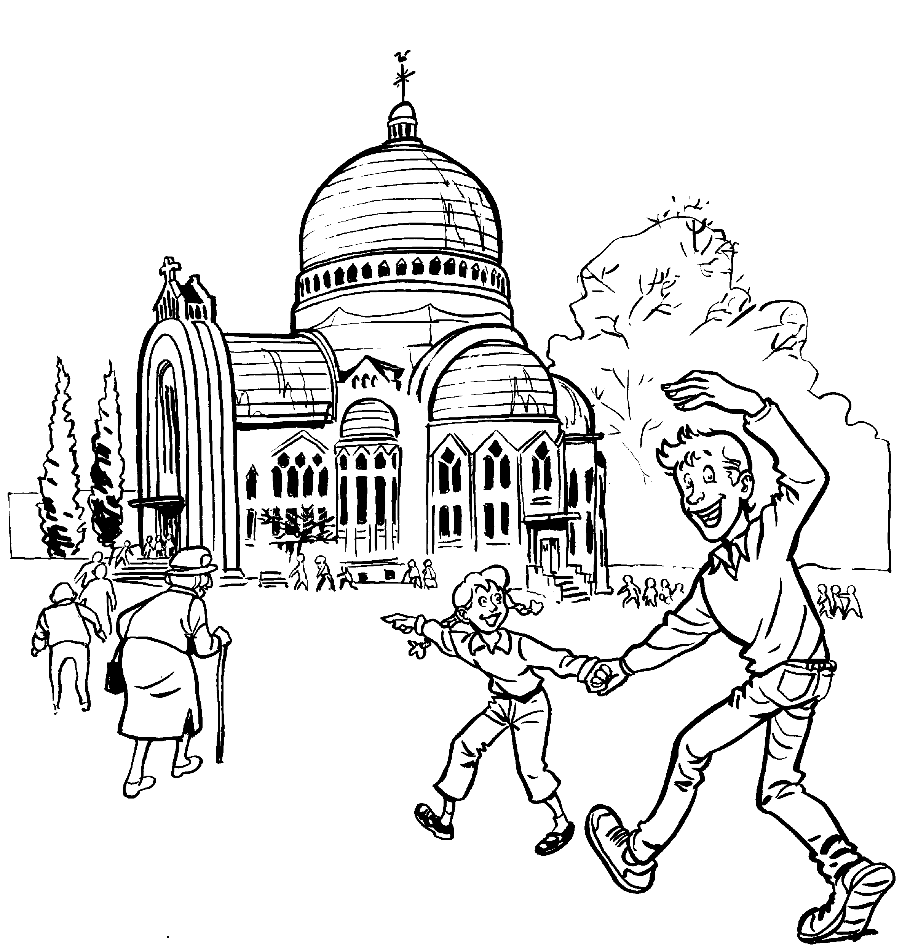
BON DIMANCHE À TOUS !
Les paroles des chants sont disponibles une semaine avant la messe sur notre site internet :
www.chorale-saint-vincent.be

